Slide 1
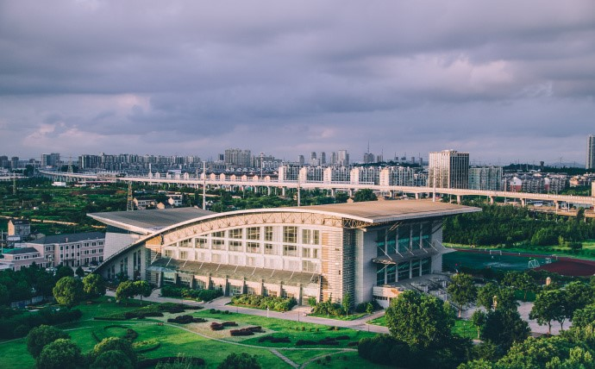
高等数学（上）
南京信息工程大学 数学与统计学院
大学数学部 高等数学教学团队

Slide 2
第一章 函数与极限
第四节 无穷小与无穷大
1
无穷小
2
无穷大
3
无穷小与无穷大的关系
4
小结

Slide 3
无穷小与无穷大
了解无穷小和无穷大的概念
重难点
理解无穷小量和极限的关系，无穷大和无穷小之间的关系
重点：无穷小量、无穷大量的概念
难点：无穷小量的概念
教学目标
无穷小量和极限的关系
无穷大与无界的关系

Slide 4

无穷小与无穷大
一、无穷小
1、无穷小的概念
定义1 如果 ,
则称函数 为当 (或 )时的无穷小.
特别地，若数列 满足 ，
则称 为当 时的无穷小.

Slide 5
无穷小与无穷大
例如 1) ，所以函数 为当 时的无穷小.
2) ，函数 为 当时的无穷小.
3) ， ， 都是 时的无穷小.

Slide 6
无穷小与无穷大
注：1）无穷小是变量,不能与很小很小的数混淆；
2）零是可以作为无穷小的唯一的常数；
3）函数是否为无穷小与自变量的变化过程密切相关.
如： ，所以 当 时为无穷小；
，所以当 时， 不是无穷小.

Slide 7
无穷小与无穷大
2、无穷小与函数极限的关系
定理1
定理2
其中 当 (或 ) 时为无穷小.
证明: 以 为例
, 当 时, 有

Slide 8
无穷小与无穷大
类似地可证明 时的情形.
注：1）将一般极限问题转化为特殊极限问题(无穷小)；
2）给出了函数 在 附近的近似表达式 ,误差为
例如， 因为 ，而 所以

Slide 9
无穷小与无穷大
3、无穷小的运算性质
定理3 两个无穷小量的和仍为无穷小量.
取 当 时，上两式成立，故
推论：有限个无穷小量的和仍为无穷小量
, , 当 时, 有
, , 当 时, 有

Slide 10
无穷小与无穷大
定理4 有界函数和无穷小量的乘积仍为无穷小量.
证明： 为有界函数， 和 ,
取 当 时，上两式成立，故
当 时, 有
, , 当 时, 有

Slide 11
无穷小与无穷大
推论2 常数和无穷小量的乘积仍为无穷小量.
推论3 有限个无穷小量的乘积仍为无穷小量.
例如：求(1)
(2)

Slide 12
无穷小与无穷大
二、无穷大
定义2 如果对于 (不论它多么大),
(或 ),
使得对于适合不等式 (或 )的一切 ,
恒有 ,
则称函数 当 (或 )时为无穷大 。
记作 (或 ).
特殊情形：正无穷大，负无穷大．

Slide 13
无穷小与无穷大
注：1）无穷大是个变量，绝对值很大的常数不是无穷大.
2）说一个函数是无穷大，必须指明它是在自变量的什 么变化趋势下为无穷大.
例如： ，故 是 时的无穷大；
，故 是 时的无穷大.
3）无穷大与无界量是两个不同概念，无穷大必是无界量，但无界量未必是无穷大(例如： )

Slide 14
无穷小与无穷大
例1 证明
证： 对 ，
要使 ，
只要 .
取 ，
当 时，
有 ，
故 .

Slide 15
无穷小与无穷大
定义3 如果 ，则称直线 是函数 的图形的铅直渐近线.
例如 ，直线 是函数 的图形的铅直渐近线.

Slide 16
无穷小与无穷大
三、无穷小与无穷大的关系
定理2 (无穷大与无穷小之间的关系)
在自变量的同一变化
过程中，如果 为无穷大，则 为无穷小；
反 之，
如果 为无穷小，且 ，则 为无穷大.
（定理2 即在同一过程中,无穷大的倒数为无穷小；
恒不为零的无穷小的倒数为无穷大.）

Slide 17
无穷小与无穷大
证: 设 ,
使得当 时，
取 , ,即 ，
故当 时， 为无穷小.
反之，设 ，且 .
使得当 时，恒有

Slide 18
无穷小与无穷大
取 ，则
由于 从而 .
所以，当 时 为无穷大.
类似地可证明 时的情形.
注： 关于无穷大的讨论,都可归结为关于无穷小的讨论.
例 在 是否有界，是否为 时的无穷大.

Slide 19
无穷小与无穷大
例2 试证明函数 在 的任意邻域内是无界函
数，但当 时， 不是无穷大.
证明：先证明函数无界.
事实上，取
此时 .

Slide 20
无穷小与无穷大
例2 试证明函数 在 的任意邻域内是无界函
数，但当 时， 不是无穷大.
续：当 时， ，
即 ，
因此对任意 ，
故函数 无界.
再证明函数不是 时的无穷大.
取 ，
此时 ，
故函数 在 时不是无穷大.

Slide 21
无穷小与无穷大
四、内容小结
1、主要内容: 两个定义；两个定理.
2、几点注意:
（1）无穷小（ 大）是变量,不能与很小（大）的数混
淆，零是唯一的无穷小的数；
（2）无穷小与无穷大是相对于过程而言的.
（3）无界变量未必是无穷大.

Slide 22
无论如何，
路都要自己走，
苦都要自己吃，
任何人都无法
给予全部依赖。

